Slide 1

Dalian University of Technology
周阳 曹柯
2012.07.04

Slide 2
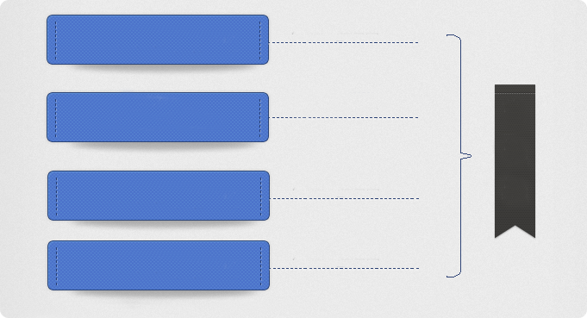
一套软件型课件
课件的灵活性
它是一门艺术
课件的观赏性
现代化课件
站在巨人的肩上
课件的复杂性
一套成型的方法
课件的科学性
Notes:
灵活性和观赏性分别指功能和外观，而复杂性在于实现技术的复杂，科学性在于实现这些技术的方法

Slide 3

一、课件的灵活性

Slide 4
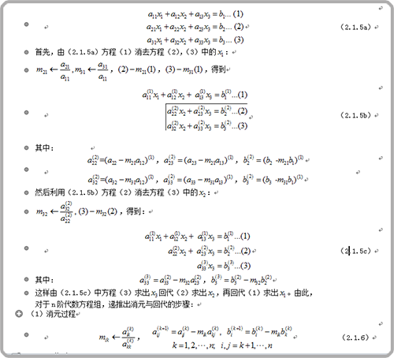


眼花瞭乱的课本
意志力

Slide 5

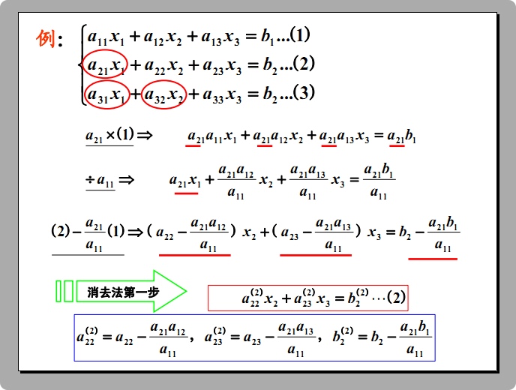
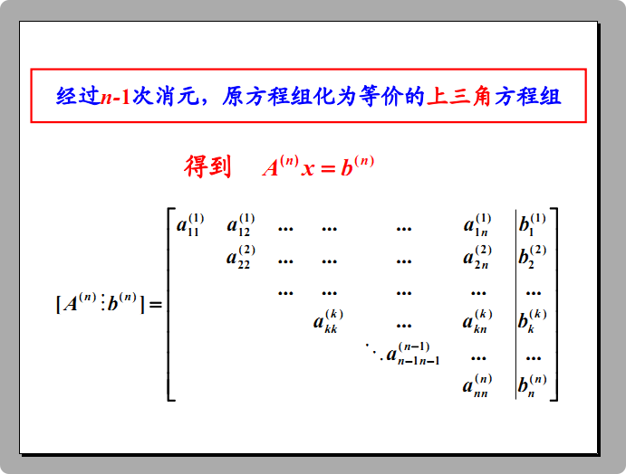
抽象的PPT

Slide 6
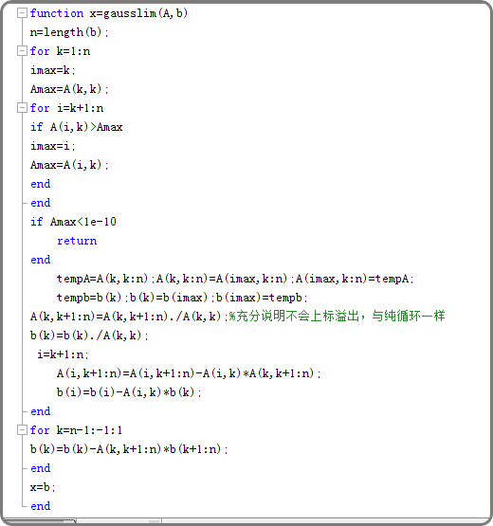

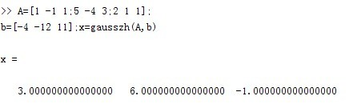
有结果没过程的CUI程序

Slide 7

直观
动感
可调参数
软件型课件

Slide 8

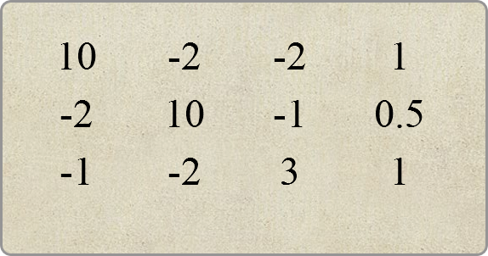
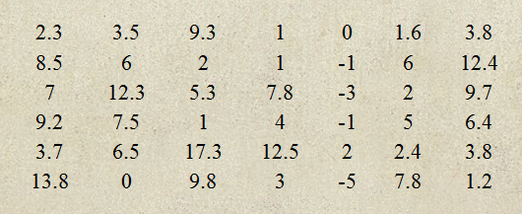
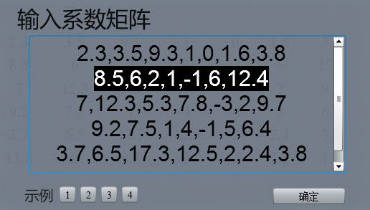
有一种神奇叫做
直观！
有一种力量叫做
自定义！

Slide 9
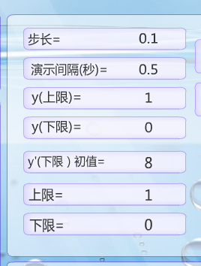
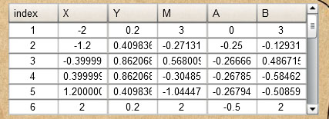
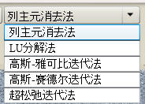

有一种功能叫做
调参数！
有一种信息叫做
表格！
有一种学习叫做
对比！

Slide 10
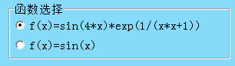
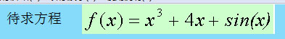
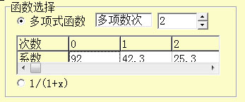
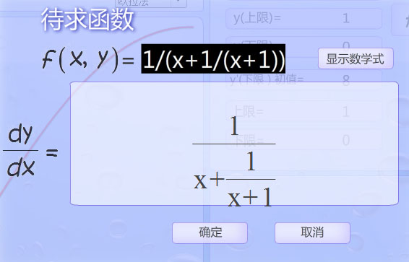
固定待求函数
自由输入函数
显示数学式

Slide 11
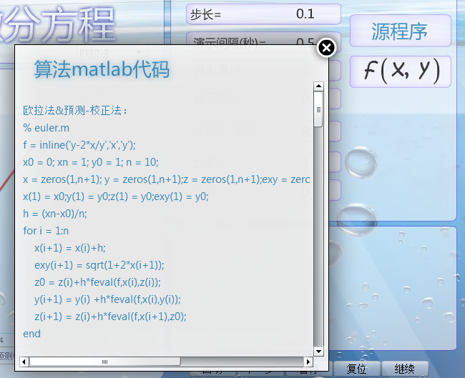
听说你想读代码!?
附带全部算法的
Matlab代码

Slide 12
二、课件的观赏性

Slide 13
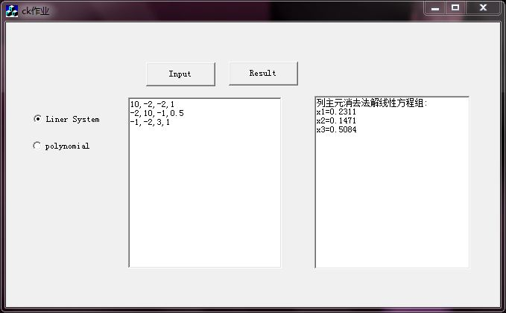
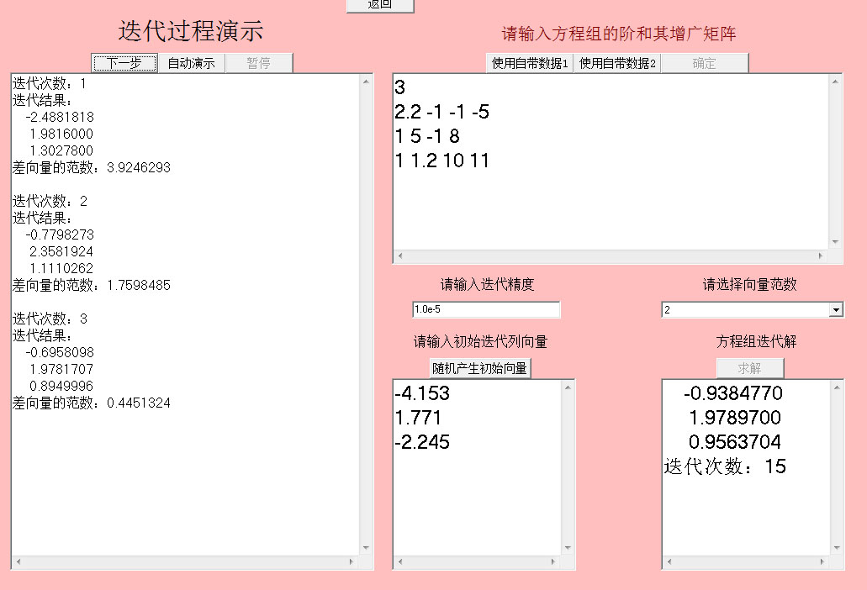
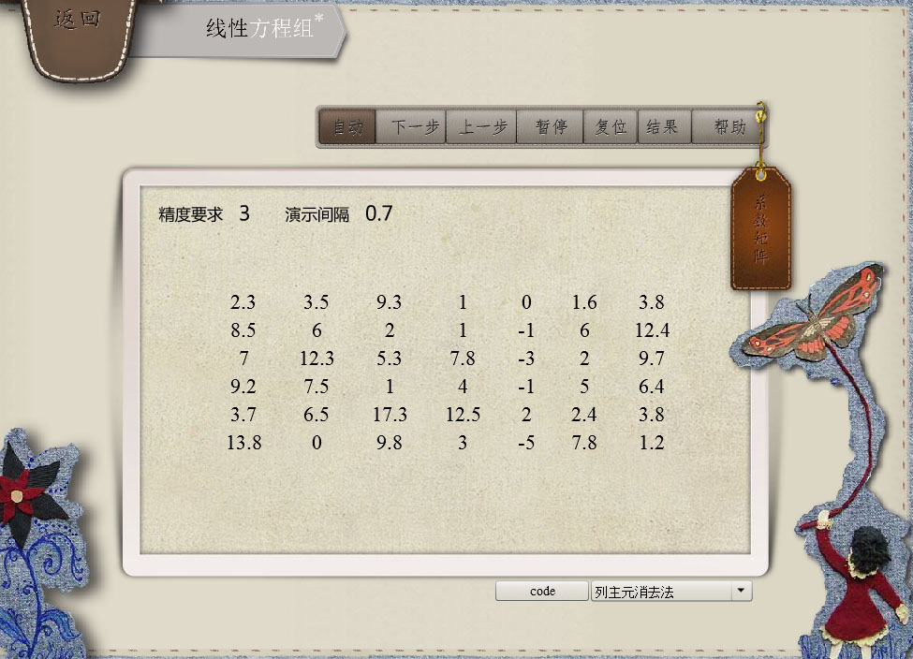
基本GUI
演示GUI
着眼于功能
观赏型GUI
同时关注外观

Slide 14
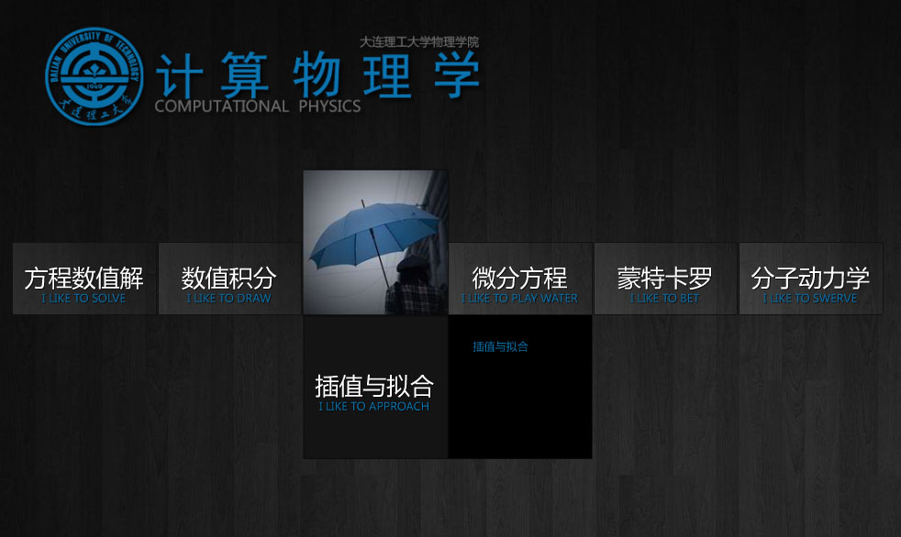
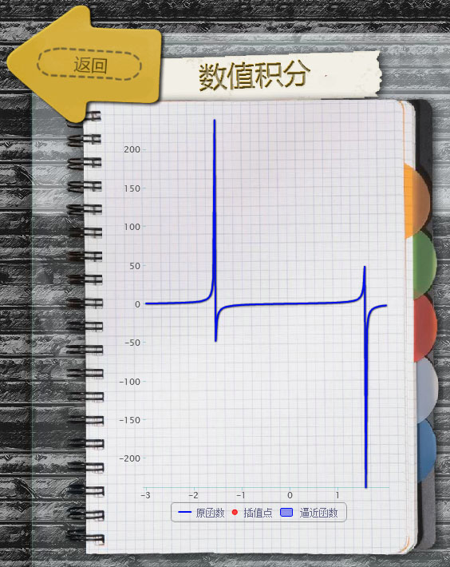
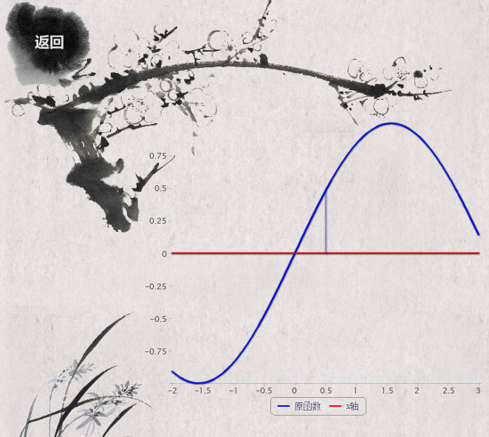
时尚的设计
吸引眼球
课件也是艺术

Slide 15

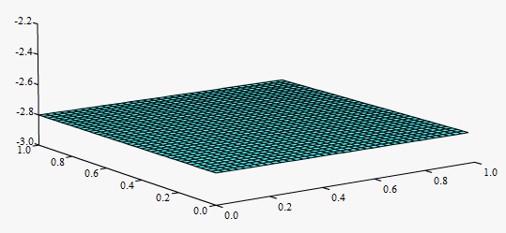
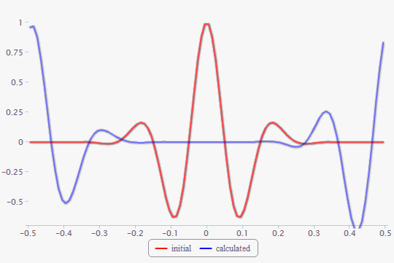
动感十足

Slide 16

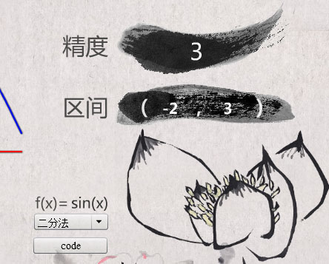
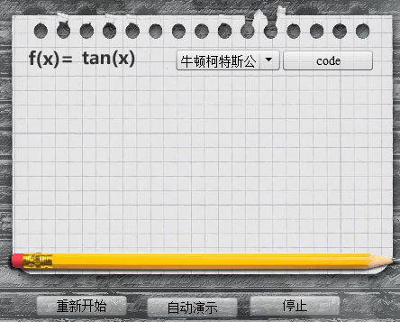
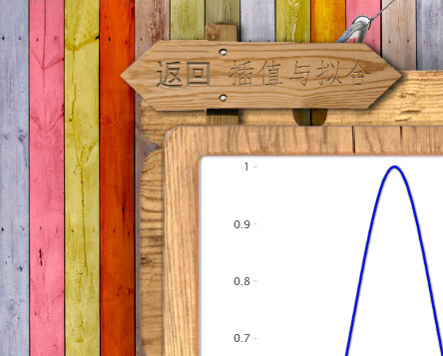
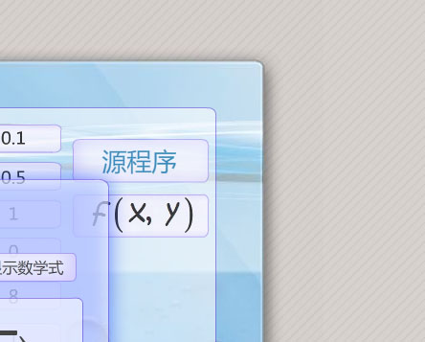

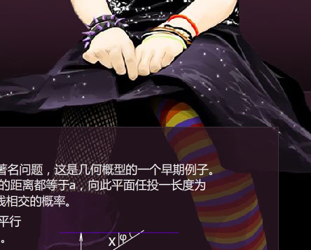
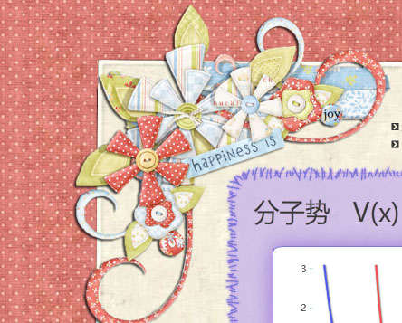
多样的设计

Slide 17
三、课件的复杂性

Slide 18
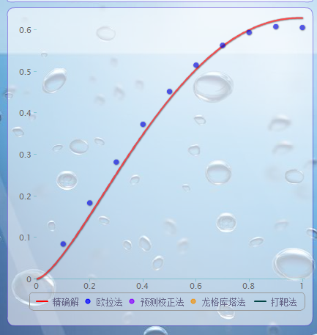
多个作图系列
LEGEND
自适应坐标
动态过渡
线状图，散点图，面积图

Slide 19
三维转换
性能优化
自适应坐标
鼠标拖动
隐线处理

Slide 20

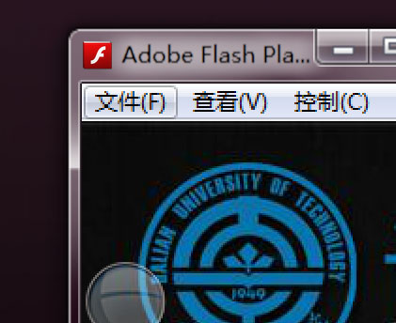
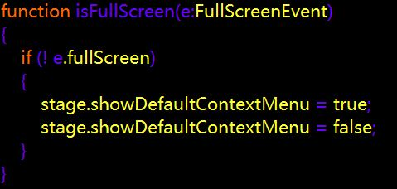
菜单栏和图标
加上这句保证细节！
一旦全屏上述设置将
失效！

Slide 21

内存泄露
数值计算
对象引用
自动垃圾回收
不回收
占用大量内存
停止响应
移除引用和监听

Slide 22
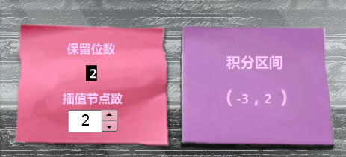
假如你修改了这个2，点其他地方没反应！
急死了！
FLASH 焦点控制！
细节
决定
成败！

Slide 23
四、课件的科学性

Slide 24
课件的科学性
分辨率适应性
开发工具选择
组织结构
拓展性

Slide 25
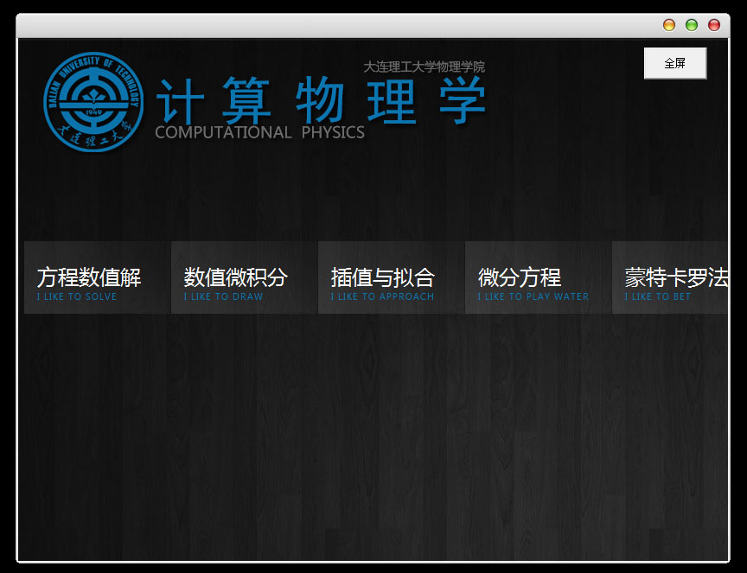
用网页做了个课件

Slide 26
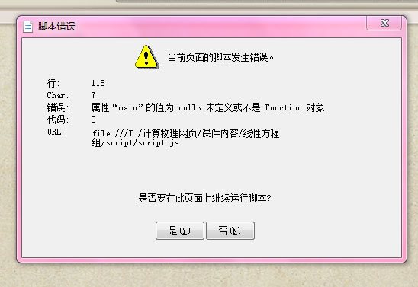
IE9滤镜差
IE7没圆角
IE6 PNG不透明
其他更不兼容
珍爱生命
远离IE

Slide 27
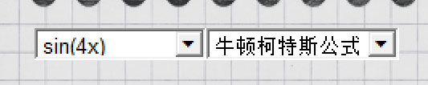
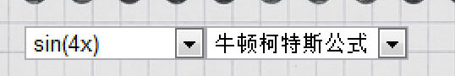


VB
很难画图
JAVA
难以布局
Jquery
依赖浏览器
FLASH
IE vs.
webkit
这是一个探索！

Slide 28
操作系统无关
可视化设计
面向对象的语言AS3，易学易用
现成的组件
网页、桌面两用
FLASH

Slide 29
屏幕自适应
宽窄屏
分屏率
各种平台

Slide 30
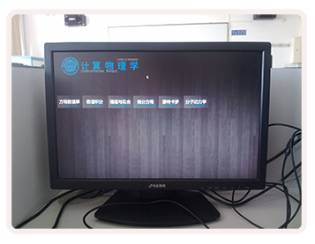
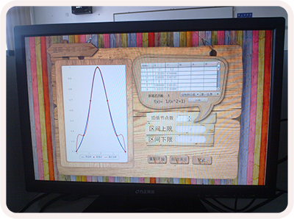
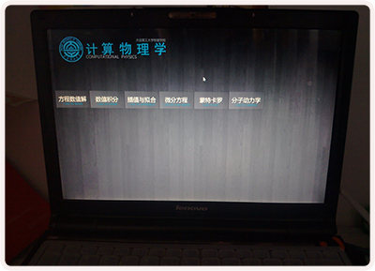
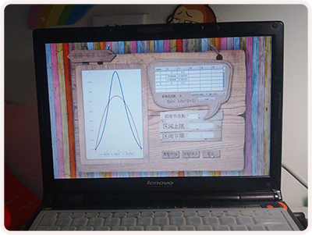
17寸宽屏1440*900
13寸宽屏1280*800

Slide 31
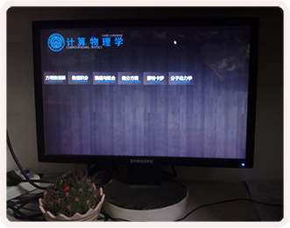
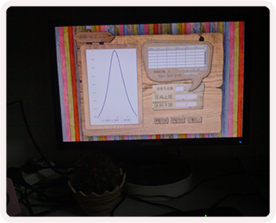
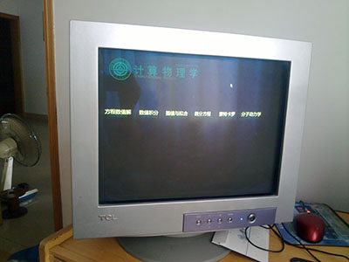
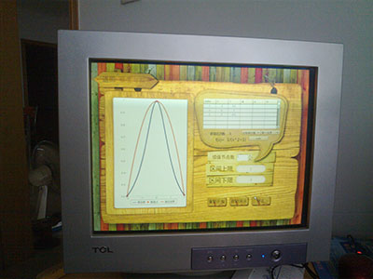
22寸宽屏1680*1050
17寸窄屏1024*768

Slide 32
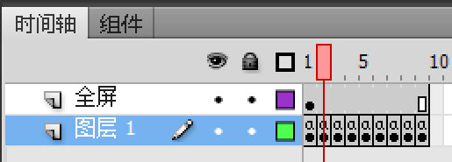
帧的结构
每帧的结构
帧-Subswf
contents
content1
content2
pos
用于课件居中
课件子页

Slide 33
五、总结

Slide 34
再精美的课件
也不可能传达完
课本的知识
其意义在于
展示知识之美
调动学生的的兴趣
让学生更直观地看到
推导背后的东西
引导他们看书，帮助他们看书
最终水到渠成

Slide 35
Than you!

